Slide 1
Podstawowe zasady realizacji projektów dofinansowanych z FST/EFRR w ramach FE SL 2021-2027
Urząd Marszałkowski Województwa Śląskiego
Departament Europejskiego Funduszu Rozwoju Regionalnego

Slide 2
Dla kogo szkolenie
Spotkanie dedykowane jest beneficjentom, którzy zawarli umowę o dofinansowanie/zostali wybrani do dofinansowania w ramach działań wdrażanych przez Departament Europejskiego Funduszu Rozwoju Regionalnego w ramach FE SL 2021-2027.

Slide 3
Plan szkolenia
Podstawowe zasady realizacji projektów, zasady komunikacji, systemy informatyczne
Zmiany w projektach
Rozliczanie wydatków: wnioski o płatność, zaliczki

Slide 4
Zasady komunikacji
Wnioski o dofinansowanie – składane elektronicznie
Umowy o dofinansowanie – podpisywane elektronicznie
Wnioski o płatność – składane elektronicznie
Wyjaśnienia do projektu – składane elektronicznie (ePuap)
Ankiety trwałości – składane elektronicznie
Harmonogramy – składane elektronicznie

Slide 5
Zasady komunikacji c.d.
komunikacja elektroniczna: co do zasady eDoręczenia /ePuap
dla wniosków o płatność, rozliczeń - moduł Komunikacja w CST
w wyjątkowych sytuacjach inna droga
Beneficjent i IZ FE SL zobowiązują się do niezwłocznego odbierania korespondencji.
Proszę pamiętać o aktualizacji danych kontaktowych w LSI – na adresy wskazane w LSI wysyłane są powiadomienia elektroniczne.

Slide 6
Zasady komunikacji c.d.
Wymagana skrzynka do komunikacji elektronicznej:
Powinna to być skrzynka firmowa
https://www.biznes.gov.pl/pl/e-uslugi/00_0709_00
Firma/Organizacja może mieć tylko jeden adres do e-Doręczeń
(wg danych CEIDG lub KRS)

Slide 7
Zasady komunikacji c.d.
W korespondencji proszę używać numeru lub identyfikatora projektu
Numer projektu: FESL.04.03-IZ.01-06CD/23
Identyfikator: 06CD/23
b) Dokumenty należy podpisywać elektronicznie:
Preferowany podpis PADES (na wersji PDF dokumentu):

Slide 8
Opiekunowie projektów
Opiekunowie projektów znajdują się w LSI
Numery telefonów dostępne są na stronie:
https://funduszeue.slaskie.pl/ksiazka_teleadresowa

Slide 9
Dokumenty/ instrukcje – linki do strony www
Przewodnik dla beneficjentów FE SL 2021-2027:
https://funduszeue.slaskie.pl/web/guest/w/przewodnik-dla-beneficjent%C3%B3w-fe-sl-2021-2027-projekty-efrr-wersja-10
Jak dodać zamówienia i kontrakty do CST:
https://funduszeue.slaskie.pl/pl/web/guest/w/instr_benef_sl_2021_zp_1_7
Filmy instruktażowe dotyczące CST 2021:
https://funduszeue.slaskie.pl/web/guest/w/instrukcje_systemy
Dokumenty niezbędne do rozliczenia projektu:
https://funduszeue.slaskie.pl/web/guest/w/zestawienie_dok_do_rozliczenia_projektow_v5
Instrukcja wypełniania wniosku o płatność:
https://funduszeue.slaskie.pl/web/guest/-/instrukcja_uzytkownika_sl_2021__wnioski_o_platnosc

Slide 10
Istotne zmiany w porównaniu do 2014-2020
Rozliczanie projektu przez system centralny CST
Wytyczne kwalifikowalności wydatków – zmiana niektórych zasad, np.
Monitorowanie kwalifikowalności VAT – projekty powyżej 5 mln Euro
Baza konkurencyjności – zamówienia powyżej 80 000 netto
Personel projektu
Brak obowiązku monitorowania dochodów
Uproszczone formy rozliczeń – np. koszty pośrednie
Przetwarzanie danych osobowych

Slide 11
Ważne
Monitorowanie wskaźników przez cały okres trwałości
Standardy dostępności - załącznik 2 do Wytycznych dotyczących realizacji zasad równościowych w ramach funduszy unijnych na lata 2021-2027

Slide 12
Zobowiązania wynikające z umowy o dofinansowanie
m.in.
Realizacja projektu zgodnie z wnioskiem o dofinansowanie
Obowiązek uzgadniania zmian w projekcie
Sprawozdania z realizacji projektu
Rozliczenie wydatków
Rozliczenie wskaźników i celów projektu
Utrzymanie trwałości inwestycji

Slide 13
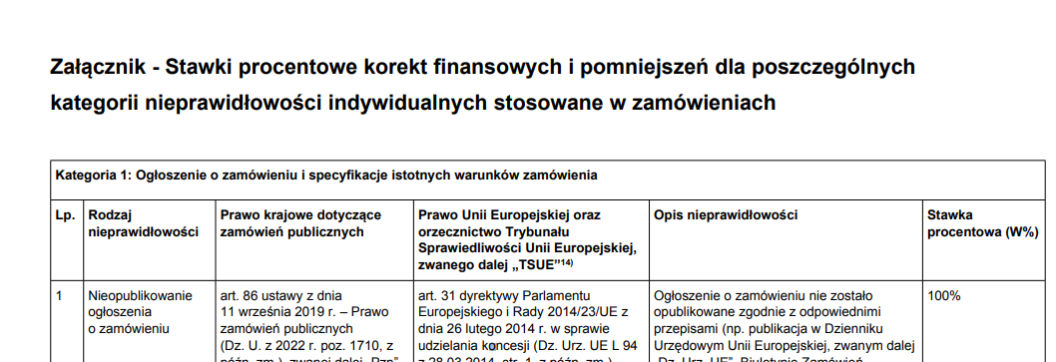
Ważne
Dołożenie należytej staranności w realizacji projektów
Korekty finansowe za uchybienia w zakresie zamówień

Slide 14
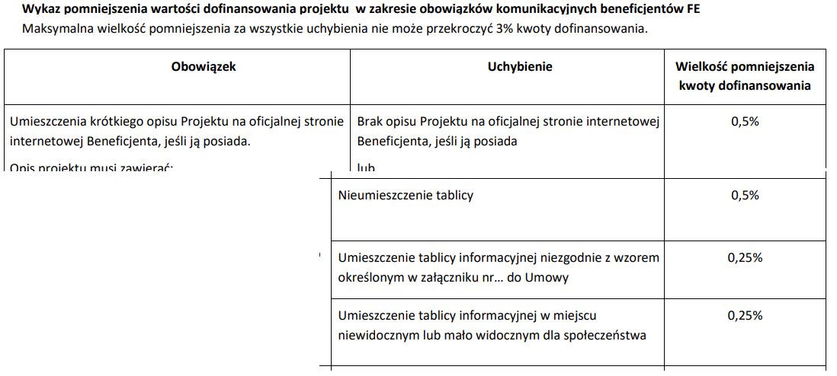
Ważne
Korekty finansowe za uchybienia dot. informacji i promocji

Slide 15
Systemy informatyczne - LSI

Slide 16
Systemy informatyczne - LSI
Korzystanie z LSI:
Aktualizacja wniosków o dofinansowanie
Załączniki do wniosku o dofinansowanie
Dane kontaktowe, opiekunowie projektu
Harmonogramy składania wniosków o płatność (terminarze płatności)
Do odczytu: umowa o dofinansowanie / aneksy
Inne moduły, których nie zapewnia CST

Slide 17
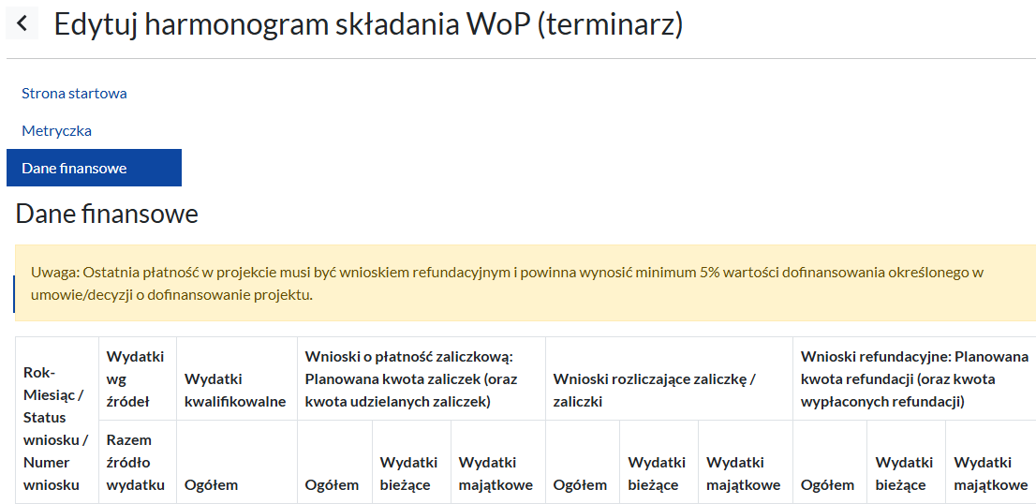
Systemy informatyczne - LSI

Slide 18
Harmonogramy składania wniosków o płatność
w LSI:
na wezwane, raz na kwartał albo wg indywidualnych uzgodnień
podstawa do planowania i wypłaty środków
Link do instrukcji
w CST:
Aktualizacja w przypadku istotnych zmian
Zgodnie z instrukcją >> link do instrukcji

Slide 19
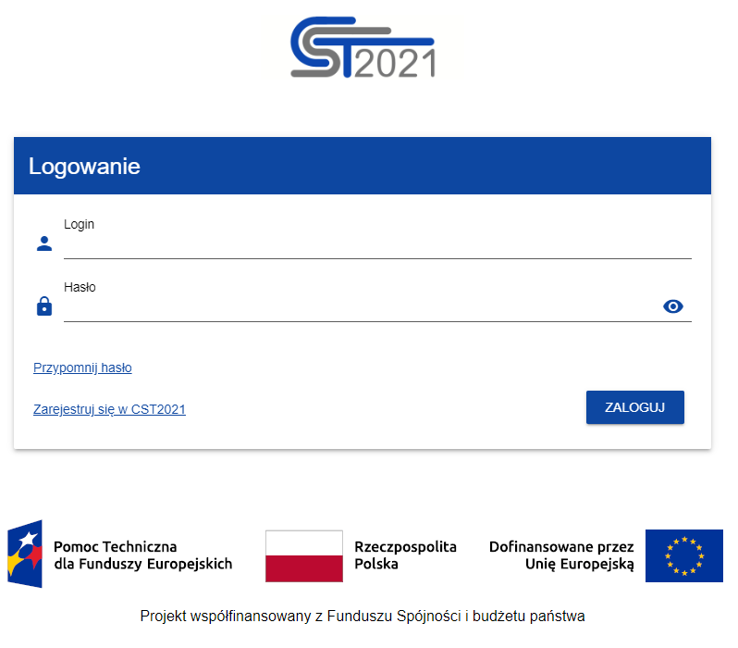
Systemy informatyczne – CST

Slide 20
Systemy informatyczne – CST
Korzystanie z CST:
Do odczytu: umowa o dofinansowanie / aneksy
Wnioski o płatność, zaliczki
Załączniki, dokumenty
Zamówienia publiczne
Umowy z wykonawcami
Baza konkurencyjności jako element CST

Slide 21
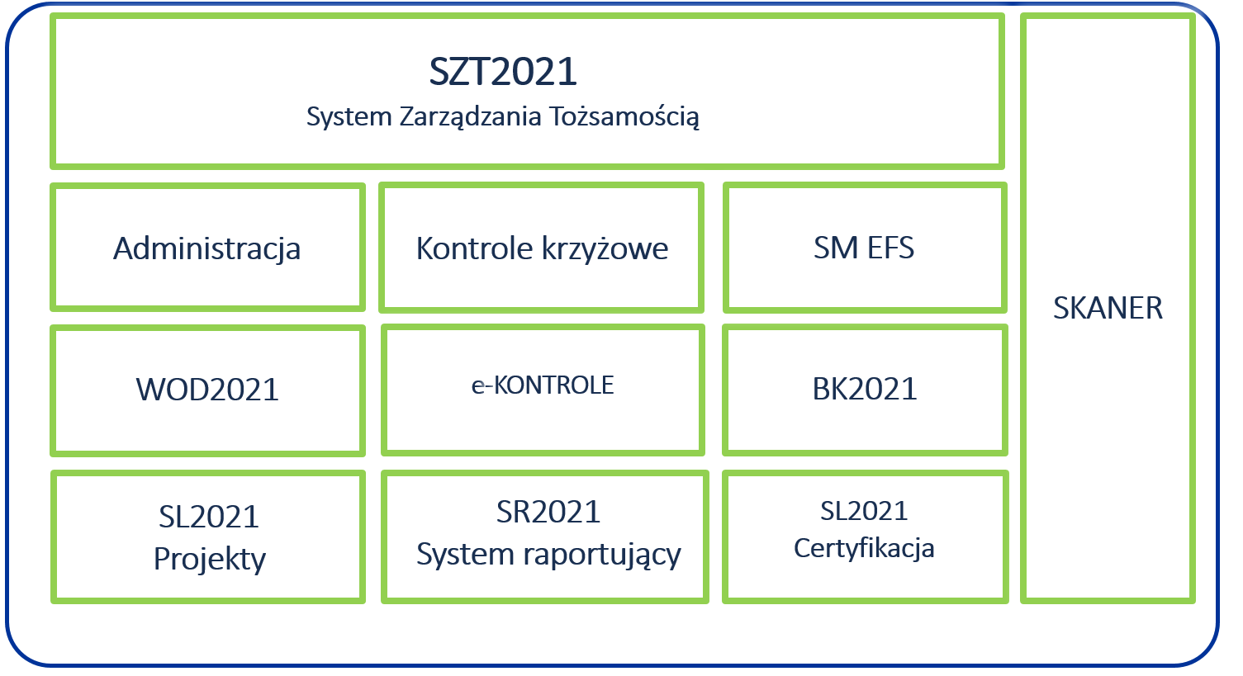
Centralny System Teleinformatyczny (CST)

Slide 22
Uprawnienia w CST
Uprawnienia w systemie są nadawane po wyborze do dofinansowania
Beneficjent jest odpowiedzialny za zarządzanie uprawnieniami – należy odpowiednio wycofywać uprawnienia jeśli osoba nie jest powiązana z projektem
Ważne: prawidłowy mail (załącznik do umowy)
Po nadaniu upewnień dla pierwszej osoby, Beneficjent samodzielnie powinien dołączyć dodatkową osobę o największych uprawnieniach
Jeżeli osoba ma już konto w CST przy dołączaniu dodajemy jej mail i login (który już jest w systemie CST)

Slide 23
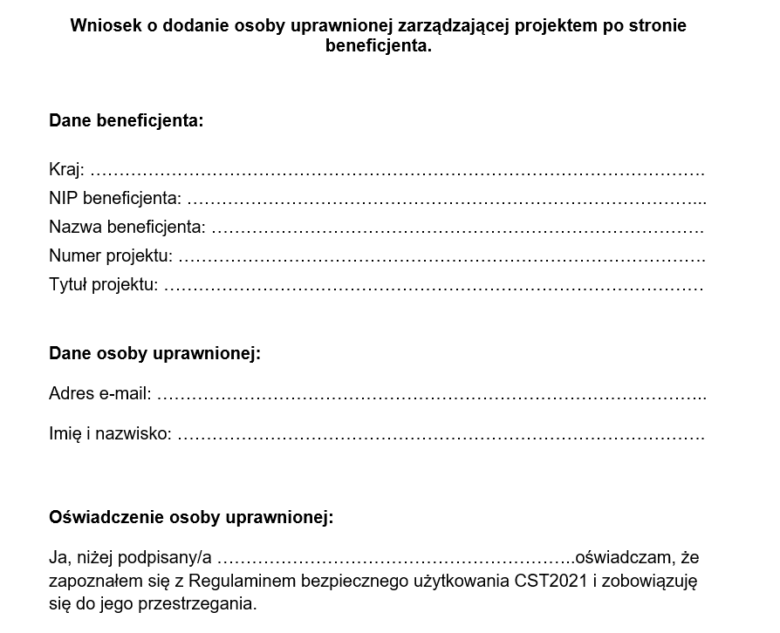
Uprawnienia w CST

Slide 24
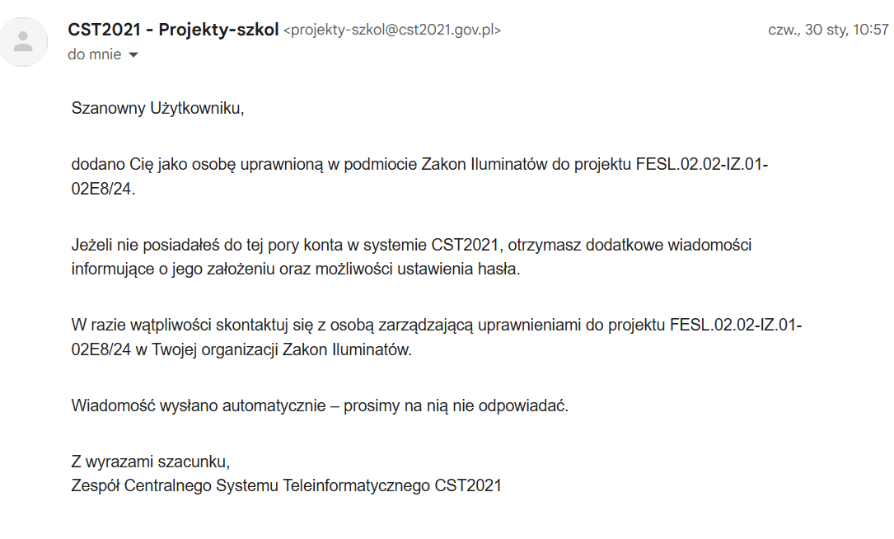
Email – zaproszenie:

Slide 25
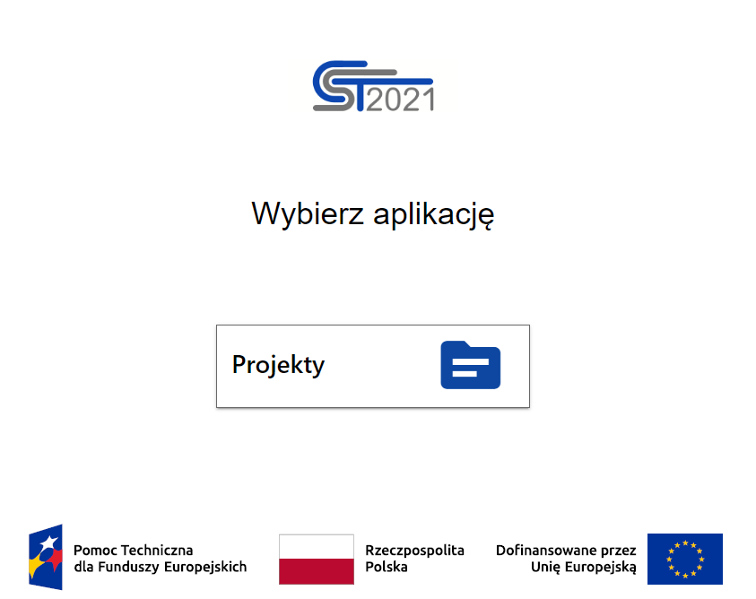

Slide 26
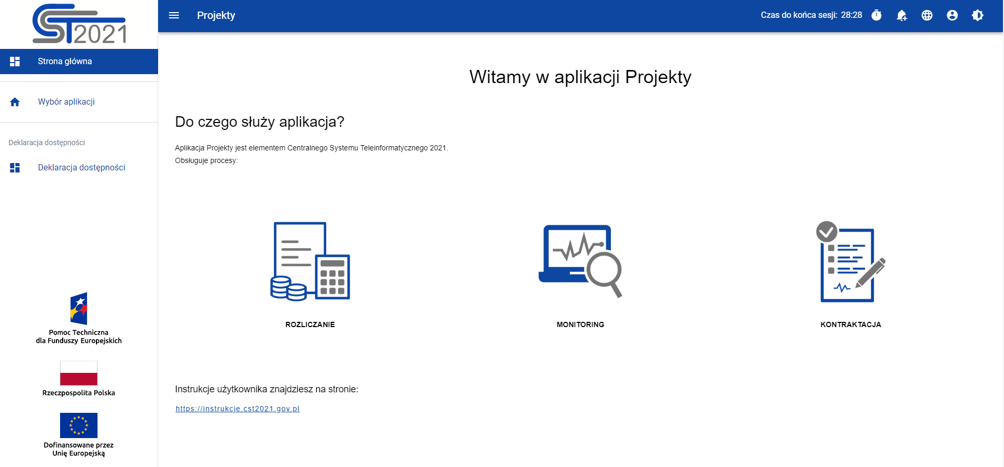
Centralny System Teleinformatyczny (CST)

Slide 27
Centralny System Teleinformatyczny (CST)
Ważne elementy:
Repozytorium dokumentów
Umowa o dofinansowania
Aneksy
Moduł korespondencja
Weryfikacja wniosków o płatność

Slide 28
Problemy
Problemy czasami występujące przy CST:
Problemy z logowaniem – czasami pomaga wylogowanie i zalogowanie ponownie
Problemy z odzyskiwaniem hasła – warto sprawdzić filtr antyspamowy
Problemy przy pierwszym logowaniu – należy wybrać kontekst pracy

Slide 29
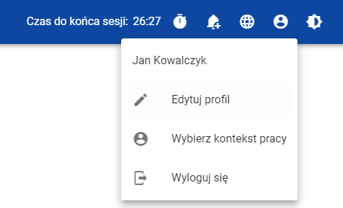

Slide 30
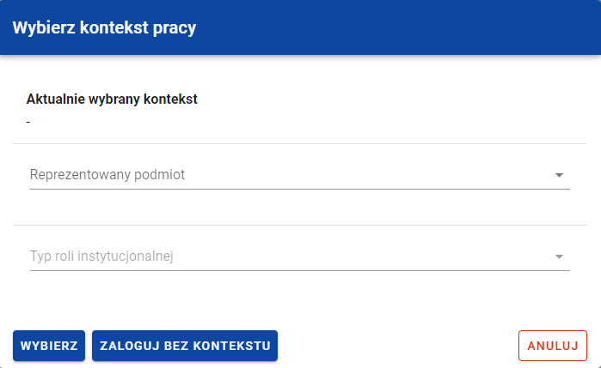

Slide 31
Problemy
Problemy c.d.
Problemy z przeglądarkami – czasami wymagane jest wyczyszczenie ciasteczek/historii przeglądania lub zmiana przeglądarki np. na Chrome
Problemy z podpisywaniem wniosków o płatność (wtyczka do podpisu) – czasami pomoże zmiana przeglądarki np. na Chrome
Problemy z wydajnością – raczej występują rzadko, należy spróbować później lub z innego komputera

Slide 32
Dobre praktyki
Standard nazywania plików – aby był czytelny także dla IZ FE SL / kontrolujących projekt
Rekomendujemy paczkowanie plików – ZIP
Należy zapewnić podpis elektroniczny osobom, które będą podpisywały dokumenty
Rekomendujemy podpis PADES – wizualizacja na dokumencie PDF
Należy załączać oryginalne pliki elektroniczne, zamiast skany dokumentów.

Slide 33
Chcę zrefundować wydatki – i co teraz?
1
Utwórz zamówienie w CST2021. W załącznikach do zamówienia dodaj kontrakt/kontrakty z Wykonawcą.
2
Wypełnij matrycę ryzyka do zamówienia.
Dodaj matrycę ryzyka i załączniki z postępowania do zamówień w CST2021.
3
Wypełnij zestawienie zamówień do wniosku o płatność
4
5
6
Wyślij zamówienie do CST2021.
Złóż wniosek o płatność wraz z niezbędnymi załącznikami
IZ:
IZ wypłaci należne środki
zweryfikuje zamówienia o wysokim stopniu ryzyka
zweryfikuje wniosek o płatność
Uzupełnij zakładkę „Kontrakty” i prześlij kontrakt.
Na tym etapie nie przesyłaj zamówienia do CST2021.

Slide 34
Zamówienia publiczne w CST
Po podpisaniu umowy o dofinansowanie >> Moduł Rozliczanie projektu >> Zamówienia publiczne >> Kontrakty z wykonawcami
Zamówienie należy utworzyć po zawarciu umowy z wykonawcą, w celu przedstawienia tego dokumentu do IZ FE SL.
Moduł „Kontrakty z wykonawcami” należy wypełniać wraz z wnioskiem o płatność.

Slide 35
Zdobądź potrzebne informacje
Jak dodać zamówienia oraz kontrakty do CST2021
Instrukcja Beneficjenta SL2021 – zamówienia publiczne opracowane przez Ministerstwo Funduszy i Polityki Regionalnej
Patrz na aktualną wersję
Kontrola oraz wymogi IZ odnośnie zamówień
Przewodnik dla beneficjentów FE SL 2021-2027
Patrz na aktualną wersję
Jak wypełnić matryce ryzyka i zestawienie zamówień w projekcie
Zestawienie dokumentów niezbędnych do rozliczenia projektu
Patrz na aktualną wersję

Slide 36
Zamówienia w CST tylko > 80 000 netto
Pamiętać, aby dodać w CST matrycę ryzyka
Matryca to narzędzie, które pozwala na oszacowanie ryzyka związanego z danym zamówieniem i przyporządkowanie go do grupy niskiego lub wysokiego ryzyka.
Matrycę ryzyka wypełnia się dla zamówień o wartości szacunkowej przekraczającej 80 000 zł netto.

Slide 37
Ważne
Proszę o niezwłoczne ogłoszenie zamówienia na główne prace związane z rzeczową realizacją projektu.
Proszę o realne harmonogramy składania wniosków o płatność.
Proszę o maksymalne przyśpieszenie realizacji i rozliczania projektów.

Slide 38
Tomasz Ginter Kierownik Referatu monitoringu i kontroli trwałości Urząd Marszałkowski Województwa Śląskiego Departament Europejskiego Funduszu Rozwoju Regionalnego tomasz.ginter@slaskie.pl
DZIĘKUJĘ ZA UWAGĘ

